Slide 1




Slide 2

2. CHƠI TRÒ CHƠI: CHĂM SÓC TỔ ẤM
- Sắm vai một thành viên trong gia đình để giới thiệu về ngôi nhà.
- Các thành viên khác dùng động tác cơ thể để thể hiện việc làm giúp ngôi nhà sạch đẹp.
- Các bạn nhóm khác đoán xem đó là việc gì.

Slide 3
HS kết thành từng nhóm, HS ở vòng ngoài nắm tay nhau thể hiện ngôi nhà bao bọc, bên trong là chủ nhà.
Chủ nhà sẽ lựa chọn thể hiện 1 công việc bằng động tác cơ thể, nhóm khác đoán.

Slide 4

Ngôi nhà là tổ ấm của chúng ta, luôn cần ta chăm sóc mỗi ngày.

Slide 5

CHIA SẺ ĐIỀU EM THÍCH NHẤT Ở NGÔI NHÀ CỦA MÌNH
Hãy nhắm mắt và tưởng tượng về
các góc mà em thích nhất trong nhà.
Cùng chia sẻ.

Slide 6

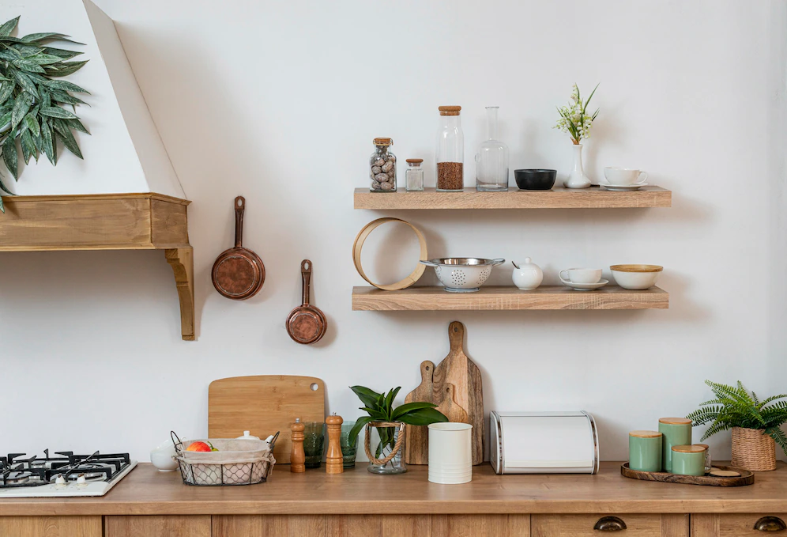
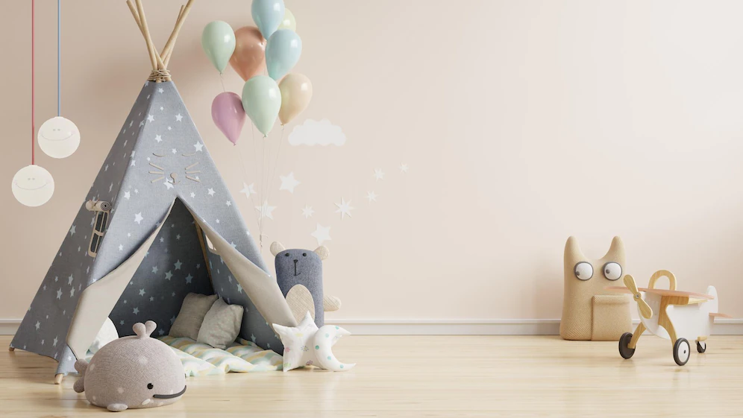

Các góc trong nhà

Slide 7

Chăm sóc nhà cửa, giữ nhà cửa sạch đẹp, ngôi nhà sẽ trở thành “tổ ấm”, nơi có các góc nhỏ khiến chúng ta thấy dễ chịu, êm ái.

Slide 8

Lựa chọn việc em có thể làm cùng người than để “nhà là tổ ấm”. Đừng quên ngắm nhìn ngôi nhà than yêu của mình sau khi được lau dọn.

Slide 9


Cùng người thân xây dựng tổ ấm.
Chuẩn bị bài tiếp theo.

